Slide 1
Arquitectura 2024
Explicación 4

Slide 2
Procesador RISC (parte 1)
Objetivos:
Comprender el funcionamiento del procesador MIPS64 con segmentación de cauce. Analizar las ventajas e inconvenientes de este tipo de arquitectura. Familiarizarse con el desarrollo de programas para procesadores con sets reducidos de instrucciones (RISC). Resolver problemas y verificarlos a través de simulaciones.

Slide 3
Segmentación de cauce: Conceptos básicos
La segmentación de cauce (pipelining) es una forma particularmente efectiva de organizar el hardware de la CPU para realizar más de una operación al mismo tiempo.
Consiste en descomponer el proceso de ejecución de las instrucciones en fases o etapas que permitan una ejecución simultánea.
Explota el paralelismo entre las instrucciones de un flujo secuencial.

Slide 4
Segmentación en MIPS64
IF ID EX MEM WB
Búsqueda (IF)
  Se accede a memoria por la instrucción
  Se incrementa el PC
Decodificación / Búqueda de operandos (ID)
  Se decodifica la instrucción
  Se accede al banco de registros por los operandos
  Se calcula el valor del operando inmediato con extensión de signo (si hace falta)
  Si es un salto, se calcula el destino y si se toma o no
Ejecución / Dirección efectiva (EX)
  Si es una instrucción de procesamiento, se ejecuta en la ALU
  Si es un acceso a memoria, se calcula la dirección efectiva
  Si es un salto, se almacena el nuevo PC
Acceso a memoria / terminación del salto (MEM)
  Si es un acceso a memoria, se accede
Almacenamiento (WB)
  Se almacena el resultado (si lo hay) en el banco de registros

Slide 5
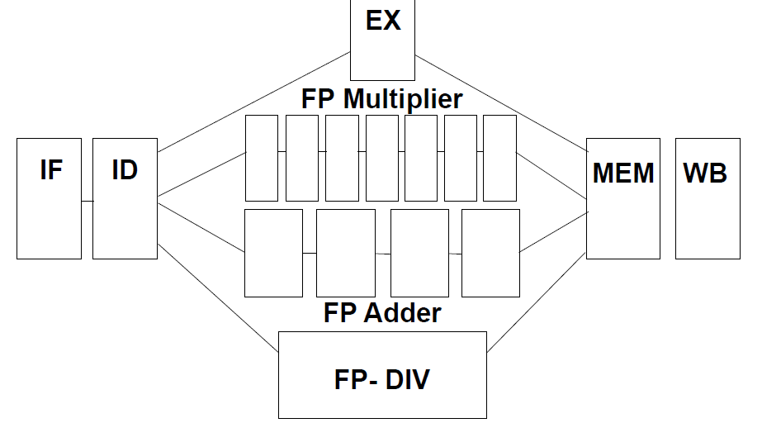
Segmentación en MIPS

Slide 6
Ejecución
Ejecución secuencial:
IF ID EX MEM WB
IF ID EX MEM WB
IF ID EX
…
Inst 1
Inst 2
Ejecución segmentada:
Inst 1
IF ID EX ME WB
Inst 2
IF ID EX MEM WB
Inst 3
IF ID EX MEM WB
Inst 4
IF ID EX MEM WB
Incrementa la productividad (throughput), pero no reduce el tiempo de ejecución de una instrucción

Slide 7
Análisis de la segmentación
Problemas:
  No todas las instrucciones necesitan todas las etapas.
En un MOV mem, AX no requiero WB (Store)
  No todas las etapas pueden ser manejadas en paralelo.
    IF y MEM acceden a memoria
  No se tienen en cuenta los saltos.

Slide 8
Atascos de un cauce (stall)
Situaciones que impiden que una etapa de la siguiente instrucción que se ejecute en el ciclo que le corresponde.
Estructurales
  Provocados por conflictos por los recursos
Por dependencia de datos
  Ocurren cuando dos instrucciones se comunican por medio de un dato (ej.: una lo produce y la otra lo usa)
Por dependencia de control
  Ocurren cuando la ejecución de una instrucción depende de cómo se ejecute otra (ej.: un salto tiene 2 posibles caminos)

Slide 9
Riesgos estructurales
Dos instrucciones necesitan utilizar el mismo recurso hardware en el mismo ciclo.
  Dos accesos simultáneos a memoria, al banco de registros o a la ALU.

Slide 10
Riesgos por dependencias de datos
Condición en la que los operandos fuente o destino de una instrucción no están disponibles en el momento en que se necesitan en una etapa determinada del cauce.
  Alguna operación tiene que retardarse
Ejemplo:
Sumar A,A,4 (A= A+4)
Restar B, A,2 (B= A-2)
Guarda en A el resultado de la suma
Debe esperar que A este disponible
Inst 1
F D E M
Inst 2
F D E M

Slide 11
Tipos de dependencias de datos
Lectura después de Escritura (RAW, dependencia verdadera)
  vista hasta ahora: una instrucción genera un dato que lee otra posterior
Escritura después de Lectura (WAR, antidependencia)
  Una instrucción modifica un valor antes de que otra anterior que lo tiene que leer, lo lea
Escritura después de Escritura (WAW, dependencia en salida)
  Una instrucción escribe un dato después que otra posterior.
  Estos dos últimos tipos sólo se producen si se permite que las instrucciones se adelanten unas a otras

Slide 12
Riesgos por dependencia de datos
Posibles soluciones
  Hardware:
Adelantamiento de operandos (forwarding)
  Software:
Instrucciones NOP o reordenamiento de código

Slide 13
Adelantamiento de operandos (Forwarding)
Si el dato necesario está disponible a la salida de una etapa se lleva a la entrada de una etapa anterior sin esperar la finalización de la primera instrucción.
Necesita registros extras y buffers
Buffer
Buffer
IF
ID
Ex
MEM
WB

Slide 14
Simulador WINMIPS64
32 registros de uso general: r0 .. r31 (64 bits)
  excepto r0 siempre igual a 0
32 registros de punto flotante: f0 .. f31 (64 bits)
230 palabras de memoria (32 bits c/u)
Instrucciones de 1 palabra de longitud (32 bits)
Acceso a memoria limitado a 2 instrucciones
  LOAD (carga de memoria en un registro)
  STORE (almacena un registro en memoria)

Slide 15
Directivas al ensamblador (MIPS64)
.data comienzo de segmento de datos
.text comienzo de segmento decódigo
.code comienzo de segmento de código (=.text)
.org<n> dirección de comienzo
.space<n> deja n bytes vacios
.asciiz<s> define string ascii terminado en cero
.ascii<s> define string ascii

Slide 16
Directivas al ensamblador (MIPS64) II
.word <n1>,<n2>.. define word(s) de dato (64-bits)
.byte <n1>,<n2>.. define bytes
.word32 <n1>,<n2>.. define número(s) de 32 bit
.word16 <n1>,<n2>.. define número(s) de 16 bit
.double <n1>,<n2>.. define número(s) en floating-point
<n1>,<n2>, … son números

Slide 17
Ejemplos de instrucciones mips64
Ej 1
a) DADD R1, R2, R0
b) DADDI R3, R0, 5
c) DSUB R4, R4, R4
d) DADDI R5, R5, -1
e) XORI R6, R6, 0xFFFFFFFFFFFFFFFF

Slide 18
Ej 2
El siguiente programa intercambia el contenido de los registros R1 y R2 del MIPS64.
.data
A: .word 1
B: .word 2
.code
LD R1, A(R0)
LD R2, B(R0)
SD R2, A(R0)
SD R1, B(R0)
HALT
A y B son datos
de 64 bits
Siempre se debe indicar el desplazamiento
Carga en R1/R2
A/B respectivamente
Se almacena el valor de R2 en A y el de R1 en B
R0 .. R31 registros de 64 bits de uso general

Slide 19
Riesgos por dependencias de control
Necesidad de tomar una decisión basada en los resultados de una instrucción mientras las otras se están ejecutando.
Instrucciones de salto
  Incondicional. Penalización de salto.
La dirección de destino se debe determinar lo más pronto posible, dentro del cauce, para reducir la penalización.
  Condicional
Introduce riesgo adicional por la dependencia entre la condición de salto y el resultado de una instrucción previa.

Slide 20
Penalización de salto
Salto calculado en la etapa de decodificación
Inst 1
F D E W
(Salto) Inst 2
F D E W
Inst 3
F
Se descarta
(destino de salto) Inst 4
F D E W
Inst 5
F D E W
Existen diversas técnicas para reducir la ineficiencia debida a los saltos

Slide 21
Predicción de saltos (1)
Técnicas estáticas
Predecir que nunca se salta:
  Asume que el salto no se producirá.
  Siempre precapta la siguiente instrucción.
Predecir que siempre se salta:
  Asume que el salto se producirá.
  Siempre precapta la instrucción destino del salto.
Predecir según el código de operación:
  Hay instrucciones con más probabilidades de saltar.
  La tasa de acierto puede llegar a alcanzar un 75%.

Slide 22
Predicción de saltos (2)
Técnicas dinámicas
Conmutador saltar/no saltar:
  Basado en la historia de las instrucciones.
  Eficaz para los bucles.
Tabla de historia de saltos (branch-target buffer)
  Pequeña cache asociada a la etapa de búsqueda (IF)
  Tres campos:
    Dirección de una instrucción de bifurcación
    Información de la instrucción destino
      Dirección del destino ó Instrucción destino
    N bits de estado (historia de uso)

Slide 23
Predicción de saltos en mips64
En mips64 la predicción se realiza de acuerdo al estado de un bit que indica si el anterior salto fue tomado o no.
  Si el último salto fue tomado, se predice que el próximo se tomará.
  Si el último salto no fue tomado, se predice que el próximo no se tomará.

Slide 24
Ej 3
Cuál es el resultado final de la ejecución de este programa?
Analizar:
Desplaza R1 a izquierda R2 veces
.data
A: .word 1
B: .word 6
.code
LD R1, A(R0)
LD R2, B(R0)
LOOP: DSLL R1, R1, 1
DADDI R2, R2, -1
BNEZ R2, LOOP
HALT
A y B son datos
de 64 bits
Carga en R1/R2
A/B respectivamente
Desplaza R1 a la izq 1 vez
Suma -1 a R2
Si R2 <> 0, salta a loop

Slide 25
Ej 4
Analizar:
.data
TABLA: .word 20, 1, 14, 3, 2, 58, 18, 7, 12, 11
NUM: .word 7
LONG: .word 10
.code
LD R1, LONG(R0)
LD R2, NUM(R0)
DADD R3, R0, R0
DADD R10, R0, R0
LOOP: LD R4, TABLA(R3)
BEQ R4, R2, LISTO
DADDI R1, R1, -1
DADDI R3, R3, 8
BNEZ R1, LOOP
J FIN
LISTO: DADDI R10, R0, 1
FIN: HALT
Carga en R1/R2
long/num respectivamente
Inicializa R3 y R10 en 0
Carga en R4 el inicio de la tabla
Si R4 es igual a R2 salta a listo
Decrementa la longitud y avanza
Si no llego al final de la tabla,
salta a loop

Slide 26
¿Preguntas?

